Slide 1

2023年事业单位
面试提前学之
人际交往的意识与技巧
主讲人：杜江

Slide 2

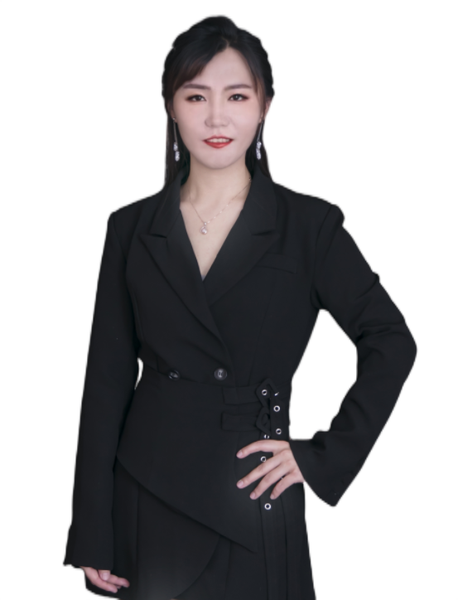

个人简介
杜江
成公教育面试院教研五室主任
十二生肖讲师团—百里
被学生称为“行走的素材库”
“心理咨询师”

Slide 3
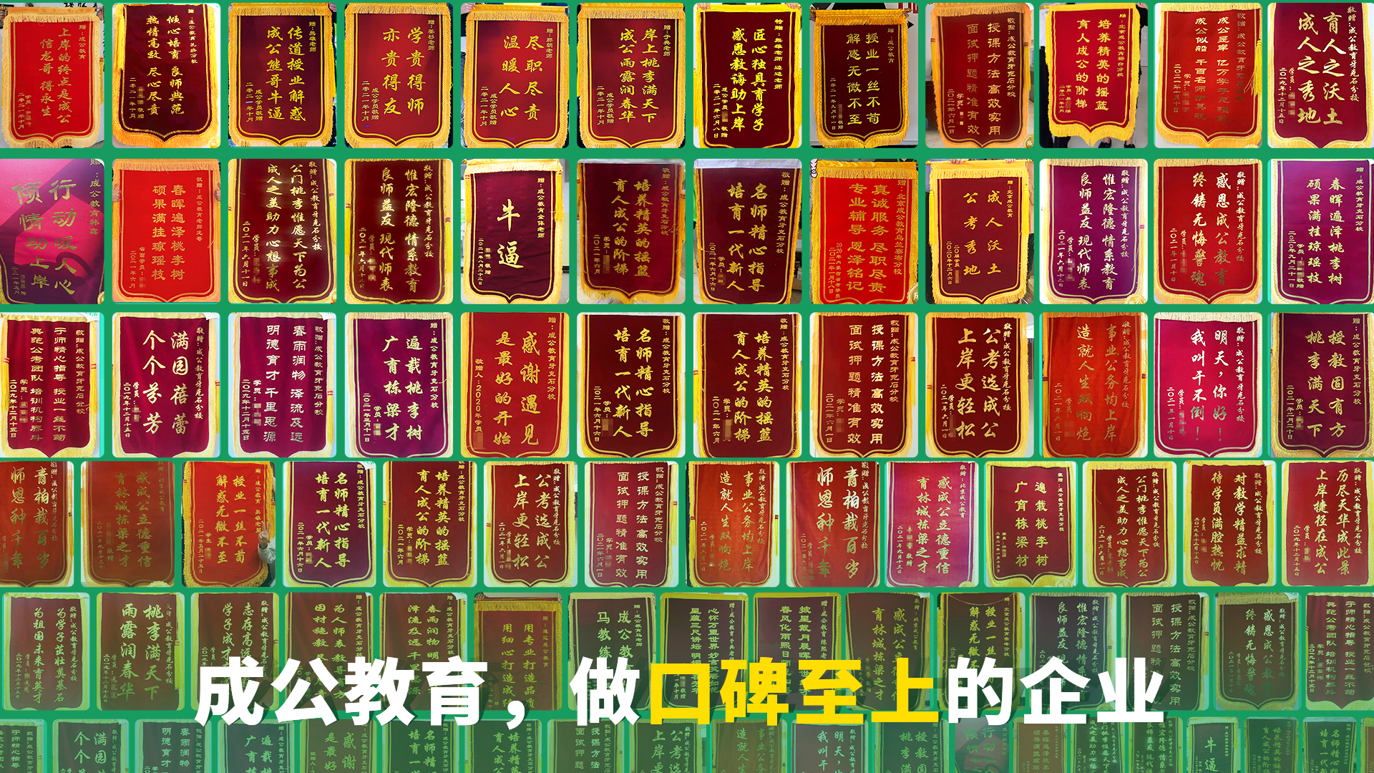

Slide 4
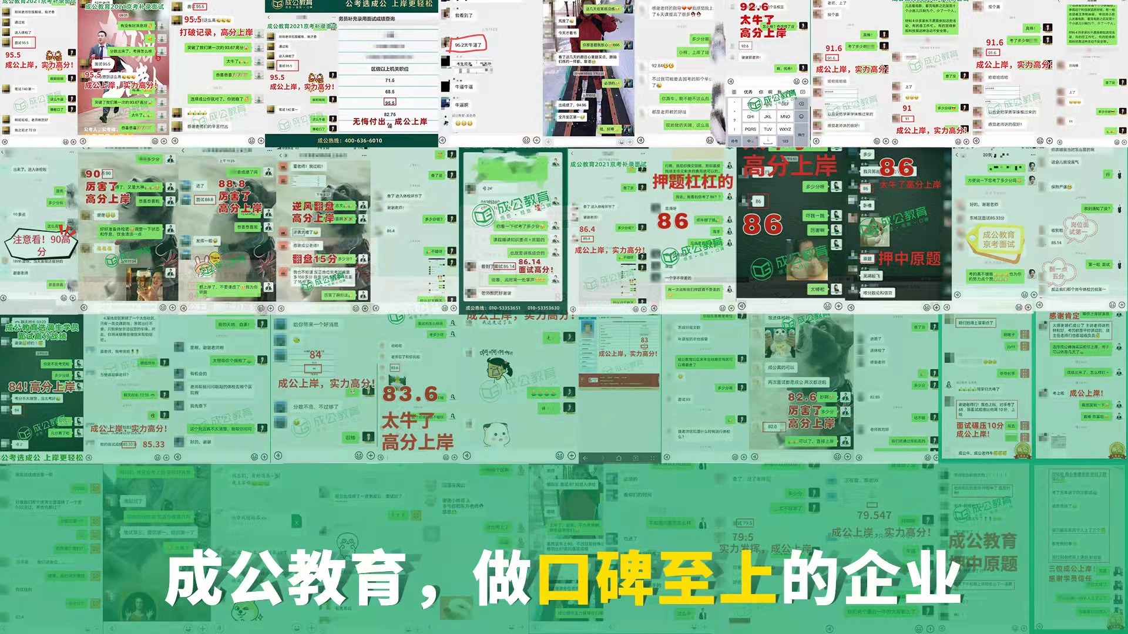

Slide 5
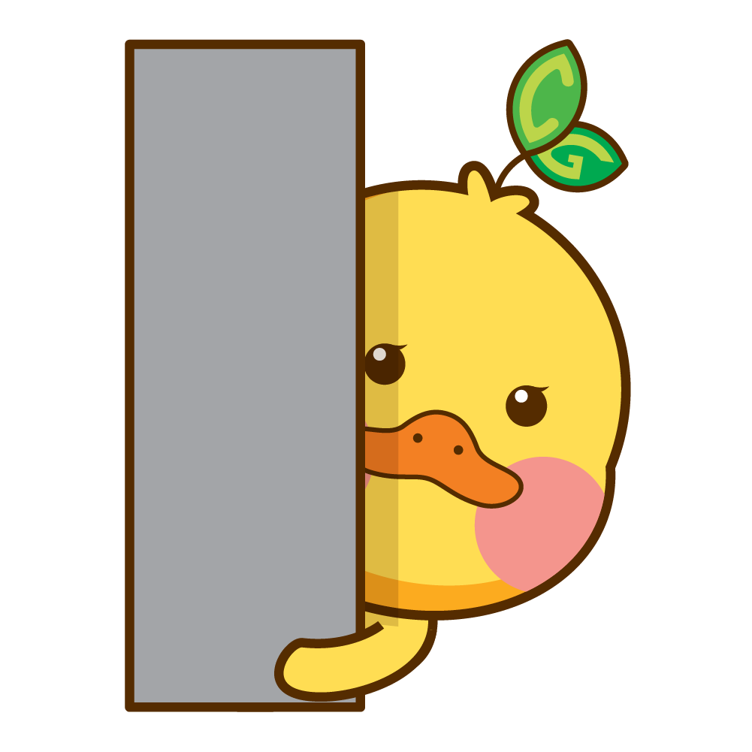
一、人际交往的意识与技巧是什么？
人际交往的意识与技巧，即人际关系中往往会出现一些问题，进而通过沟通来解决。
二、人际交往的意识与技巧的五大基本原则
1.主动性：主动地去学习、沟通、补位、帮忙、请教、啃硬骨头
2.适应性：
（1）适应工作：工作内容、工作流程、工作节奏、工作氛围等
（2）适应人际：领导的工作风格、快速了解职责划分、多参加单位团聚
3.权属意识：分清工作职责、服从领导
4.有效沟通：
5.原则性与灵活性。

Slide 6
三、人际交往的意识与技巧答题思路
（一）怎么看？（可选择性使用，没有标准，这3点可以让你把问题分析得很透彻）
1.对题目中主体的做法给予客观评价
（题目中没有明确指出主体问题在哪里，哪里有错误。我们帮他找客观的原因，一果多因，我们难以知道原因是什么，所以要有阳光思维：往好了想。不要恶意揣测题目主体）
2.要看到问题可能造成的影响。
3.表明处理问题的目标、态度和原则。
（在遇到题目当中的问题，我应该想办法参与到工作中去，那具体我会怎么办呢？）

Slide 7
三、人际交往的意识与技巧答题思路
（一）怎么看？
（二）怎么办
1.指出针对性的解决办法（看题目）
结合怎么看部分我们看待问题的角度，对题干中的问题进行针对性解决。
反思、复盘、检讨、沟通、协调、承担 (工作/责任)、请教、学习、补位等
2.总结经验教训
笔试考智商，面试考情商

Slide 8
四、人际交往的意识与技巧真题直击
1.你和小贾共同开展一项紧急工作，因为小贾工作不积极，耽误了工作进度，导致工作没有按时完成，领导批评了你们，小贾对你也有意见，你怎么办？
2.单位有同事老周，某天由于老周家中有事，于是将手中的工作交给你去处理，而你也没有拒绝，反而是尽心尽力去处理。但是由于工作出现问题，领导将老周批评了一顿。事后，老周说你表面热情，背后敷衍。面对这种情况，请问你将如何处理？
3.小李刚进单位，领导安排你去带他。有一天，小李找你帮忙，但是由于你工作比较多，于是没有帮助他。结果，小李由于工作出错，被领导批评。于是，小李对你十分失望，请问你该怎么办？
4.某一天你正在公休外出，你的领导突然给你打电话说有一项非常紧急的任务需要你赶回单位处理，你很不情愿，请问你如何向你的领导解释？

Slide 9
第一题：你和小贾共同开展一项紧急工作，因为小贾工作不积极，耽误了工作进度，导致工作没有按时完成，领导批评了你们，小贾对你也有意见，你怎么办？

Slide 10
【成公解析】
第一点，调整心态，积极面对。因为小贾工作不积极，最终耽误了工作进度，而领导却批评了我。一开始我内心肯定是感到有点小委屈，但是仔细想一想，领导派我和小贾一起工作，我和小贾是合作关系，那么小贾耽误工作进度，工作效率比较低，我肯定是知道的，既然在知道的情况下，我仍然没有去主动督促小贾，和他进行沟通交流，让他积极负责地开展工作，也没有去询问小贾到底是因为什么原因才导致了出现这样的情况。小贾工作消极，耽误工作进度，我也知道，在这种情况下我也没有主动补位，多承担一些工作，并且明知道工作进度会被耽误的情况下，没有及时地向领导进行主动汇报，所以体现出来我的主动性是非常差的，领导批评我也是应该的，所以此时我一定要控制心态，消除抱怨和委屈的情绪。

Slide 11
【成公解析】
第二点，主动沟通，调动热情。接下来我会找一个合适的时间与小贾进行沟通，首先询问一下小贾为什么工作过程中态度消极，是因为这项工作与他的能力不匹配，他做起来有心无力还是因为工作分工不合理亦或是因为身体原因，还是因为家里有一些事情影响到了他的情绪。如果是因为工作分配不合理，那么我会和小贾积极协调，分配一些与他能力相匹配的，他比较擅长做的工作，同时如果是因为他家里出现了一些情况，那么我也会提供一些力所能及的帮助。同时反思是不是自己的工作方式方法让小贾感觉不舒服。我们是一个团队，没有小贾我一个人难以按时完成工作。此外，我也会向小贾强调此次工作的重要性，现在已经耽误了工作进度，如果依然态度消极，那后果会更严重，也会影响我们在领导和同事中的看法，让他们质疑我们的工作能力。总之，通过多种方式来调动小贾的工作热情。

Slide 12
【成公解析】
第三点，认真复盘，完成工作。我会和小贾一起复盘工作，一方面梳理我们现在的工作进度和完成情况，另一方面对接下来的工作进行合理规划，明确分工。清晰地界定出小贾和我分别需要完成哪些工作，我会主动多承担一些任务繁重的工作任务。同时，我也会在每天工作开展之前，督促提醒小贾今天需要完成的工作量，工作过程中多关注同事，如果有需要帮助的地方，自己也会尽力帮忙，此外，在下班之前我也会与小贾开一个碰头会，对当天的工作完成情况进行审核和对接。并且我会和小贾一起提高工作效率，加班加点，尽快赶上工作进度。

Slide 13
【成公解析】
第四点，汇报领导，请求指示。待到调研工作完成后，我会和小贾一起找到领导，再次向领导进行道歉，是因为我们的原因才导致工作进度发生延误，同时将我们所完成的工作向领导进行汇报，请求领导接下来的工作安排和指示。同时，向领导承诺今后一定会积极主动开展工作，不会再出现此类问题。
第五点，全面总结，提升自己。在日后与同事合作的时候，我一定会多一些积极性和主动性，做到主动补位、主动沟通、主动督促、主动汇报，防止再出现这样的情况。

Slide 14
第二题：单位有同事老周，某天由于老周家中有事，于是将手中的工作交给你去处理，而你也没有拒绝，反而是尽心尽力去处理。但是由于工作出现问题，领导将老周批评了一顿。事后，老周说你表面热情，背后敷衍。面对这种情况，请问你将如何处理？

Slide 15
【成公解析】
第一点，自我反思。针对出现的这个问题，首先我会好好的思考一下，为什么会出现这种情况。一方面是我的工作能力尚浅、工作能力不足，没有将老周交待的工作处理好。另外一方面，也是由于工作方式方法不对，在处理工作的过程中沟通也存在很大的问题，自己遇到难点的时候没有及时的与老周进行沟通和汇报，来寻求解决。当工作完成之后也没有找老周，让老周进行审核，所以最后被领导发现了问题。最后，这项工作可能太过于复杂，已经远远超过了自己的能力，而我盲目的承接了工作能力之外的事情。以至于让老周受到了领导的处罚，所以老周埋怨我，我也可以理解。

Slide 16
【成公解析】
第二点，1.感谢2.道歉3.解释4.原谅5.工作。我会找一个合适的时间，同老周进行良好的沟通，首先向他表示感谢，能够将这份工作交给自己，是对自己的一种信任和认可，但是我却辜负了这份信任。然后向老周进行诚恳的道歉，由于自己工作能力的不足，导致工作没有完成好。当然，也要向老周进行解释，我并非像他所说的那样，是一个表面热情背后敷衍的人。接到工作之后，也在努力的加班加点去做，但是结果不尽如人意。希望能够通过道歉和解释，能够得到老周的谅解。并在之后，积极主动的帮助老周，将犯错的工作处理好。

Slide 17
【成公解析】
第三点，通过这件事情，我也要获得一些成长。在今后的工作当中，我会不断地向书本学习知识，向同事领导学习经验，不断提高自己解决问题的能力，确保有需要的时候，可以及时顶上去。另外在工作中，要学会积极沟通，多去进行信息之间的交流。最重要的是，今后再有超过自己能力之外的事情，一定会提前询问清楚，不会盲目的承担下来。今后，老周还有事情寻求我的帮助，我依旧会义不容辞，尽其所能的做自己力所能及的事情。

Slide 18
这个世界上，没有奇迹，只有你努力的轨迹；
没有运气，只有你坚持的勇气。

Slide 19
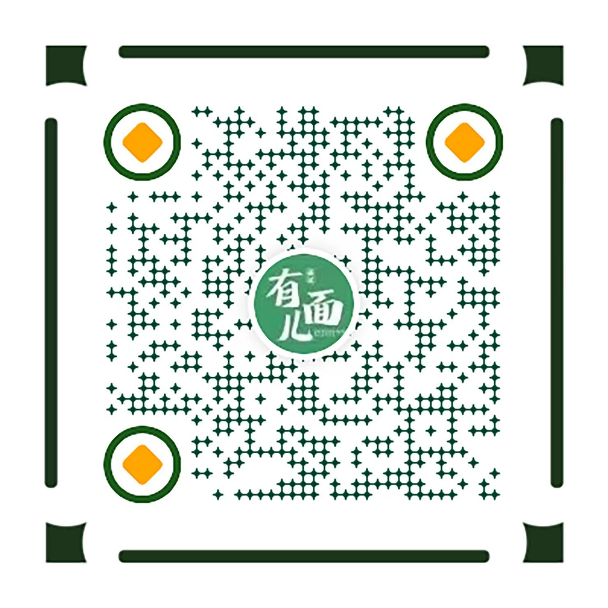
面试有面儿

Slide 20
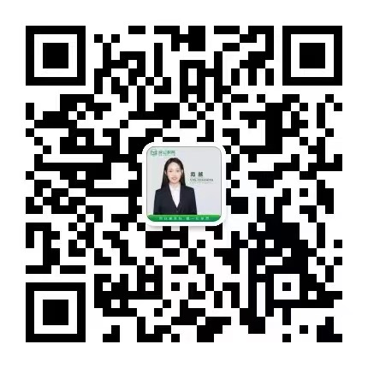
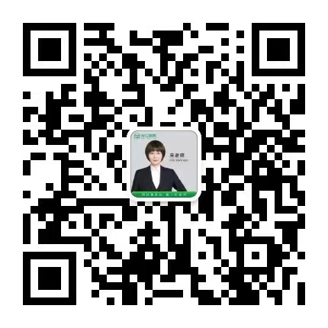

Slide 21
